Slide 1
Audit Carrefour
Magasin: Jarzouna
25 Avril 2018
Dr Raja Bouhalfaya

Slide 2
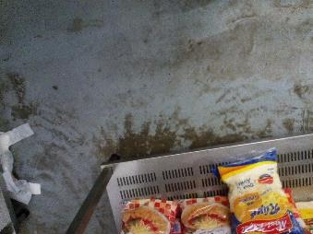
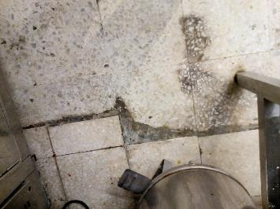
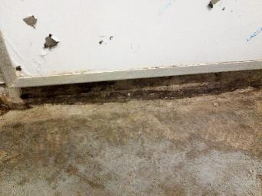
Les revêtements du sol au niveau des CF et des locaux étaient fortement abîmés.

Slide 3
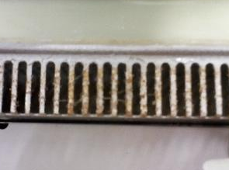
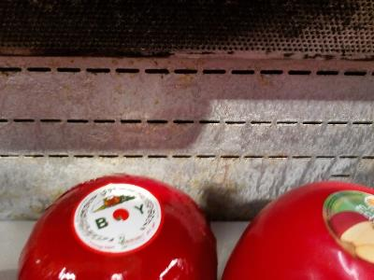
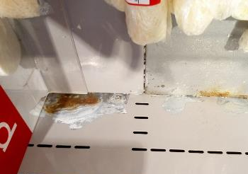
Meuble d’exposition du rayon charcuterie/fromage: Développement de rouille vue que le meuble était usé, de plus il est nécessaire de renforcer le nettoyage des grilles .

Slide 4
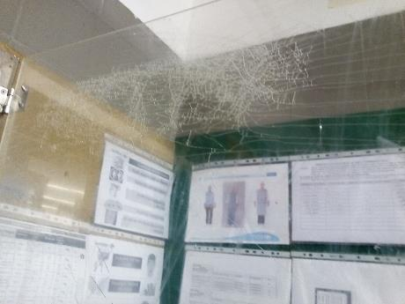
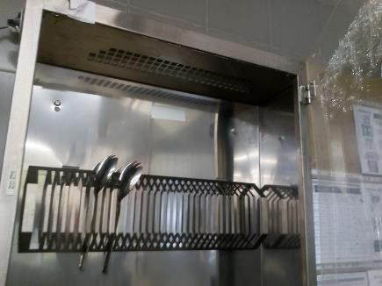
Stand Charcuterie/fromage: l’armoire UV n’était pas fonctionnelle correctement .La portière était fissuré .

Slide 5
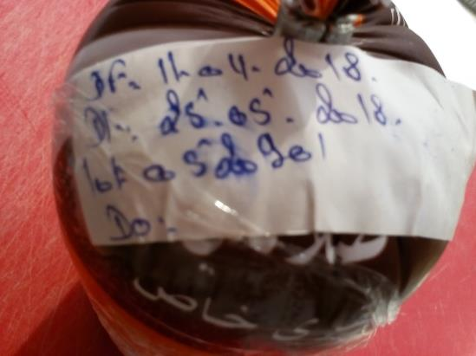
Charcuterie/fromage: Un boudin de salami de bœuf ,n’était pas muni d’une date d’ouverture.

Slide 6
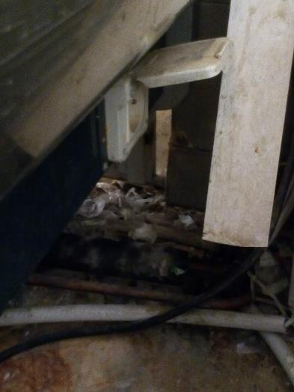
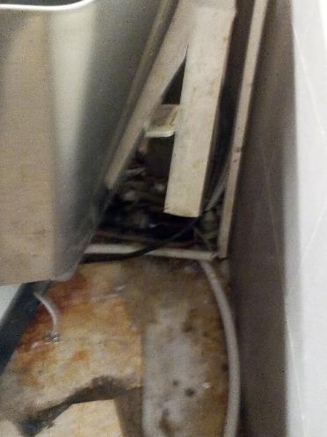
Rayon charcuterie/Fromage: Accumulation de souillures à l’arrière du meuble d’exposition . Renforcer le nettoyage à ce niveau.

Slide 7
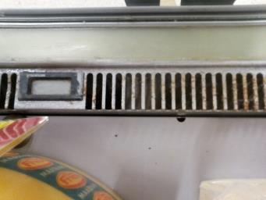
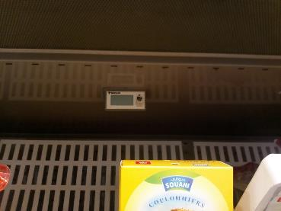
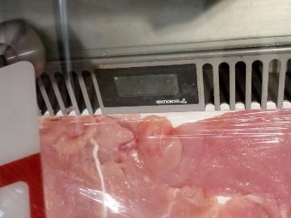
Meubles charc/fromage ,volailles,PLS: Les afficheurs de températures n’étaient pas fonctionnels.

Slide 8
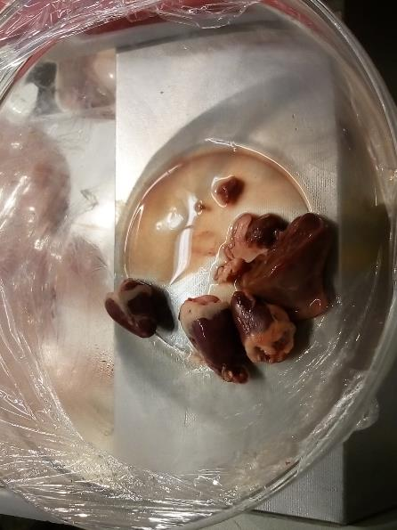
Meuble d’exposition des volailles: Les abats étaient déposés dans un récipient . Prévoir un égouttoir.

Slide 9
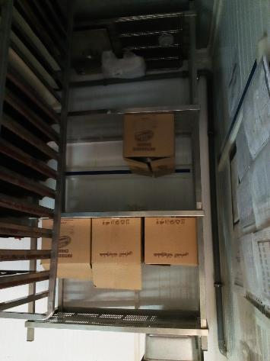
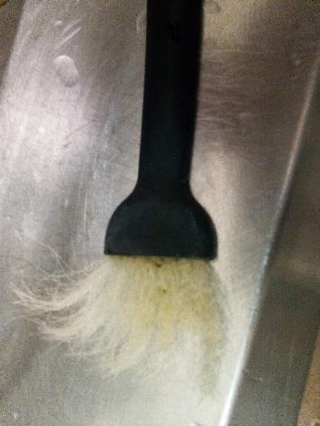
Terminal de cuisson: Présence de cartons contenant des produits de la pâtisserie ,au niveau de la boulangerie.
Le pinceau de la dorure était usé.

Slide 10
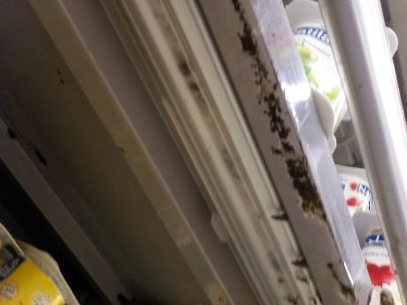
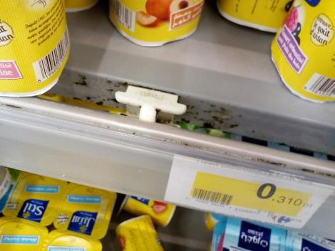
PLS: Présence de piqures de moisissures au niveau des étagères.

Slide 11
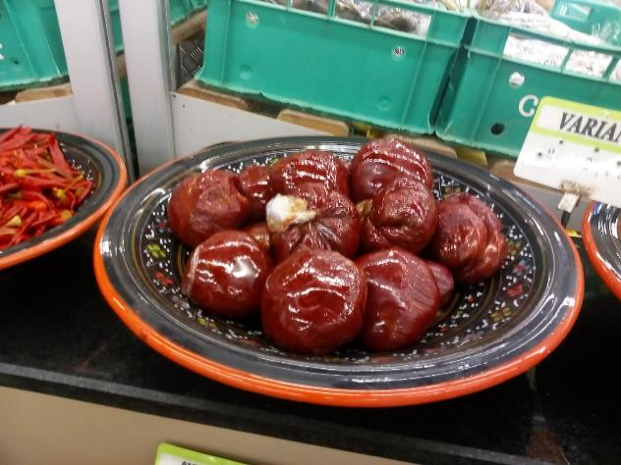
Olives et épices: Les boules d’harissa emballées n’étaient pas étiquetées.

Slide 12
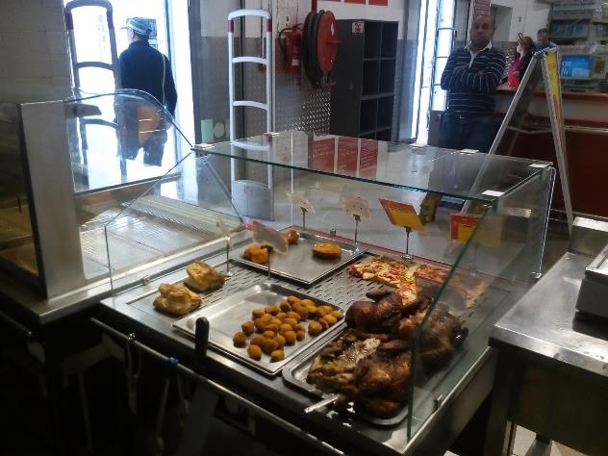
Traiteur: Le meuble d’exposition n’était pas correctement protégé.

Slide 13
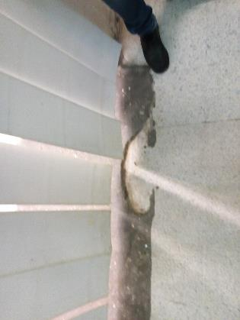
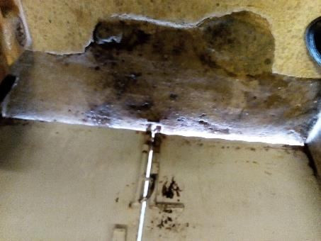
Zone de réception: Le sol était crevassé et la porte manquait d’étanchéité.
Réserve: Le sol était crevassé.

Slide 14
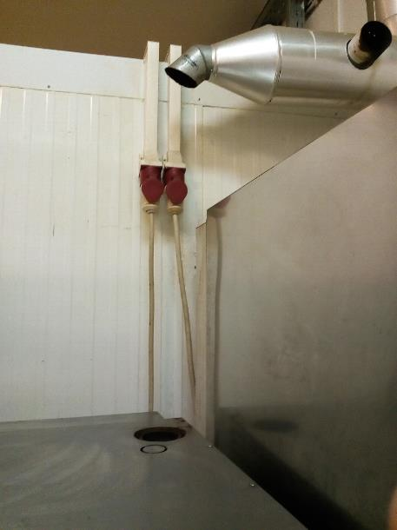
Terminal de cuisson: Le four n’était pas relié au système d’extraction.

